Slide 1
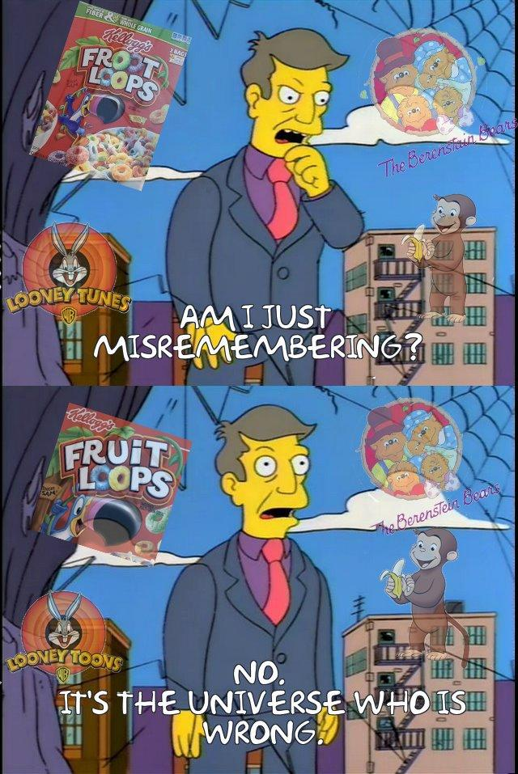
Mandela Effekt
Unser Gedächtnis und falsche Erinnerungen

Slide 2
Gliederung
1. Wie funktioniert unser Gehirn?
2. Wie entstehen Erinnerungen?
3. Wie können diese Verfälscht werden?
4. Mandela Effekt
5. Fazit
6. Diskussion

Slide 3
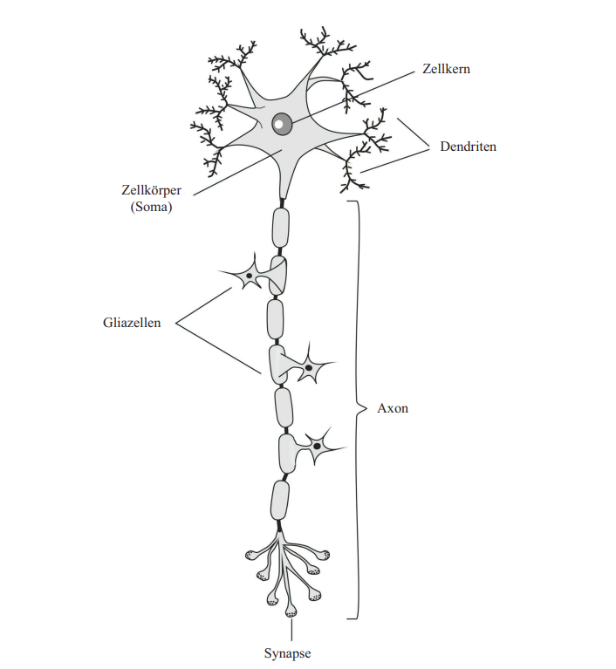
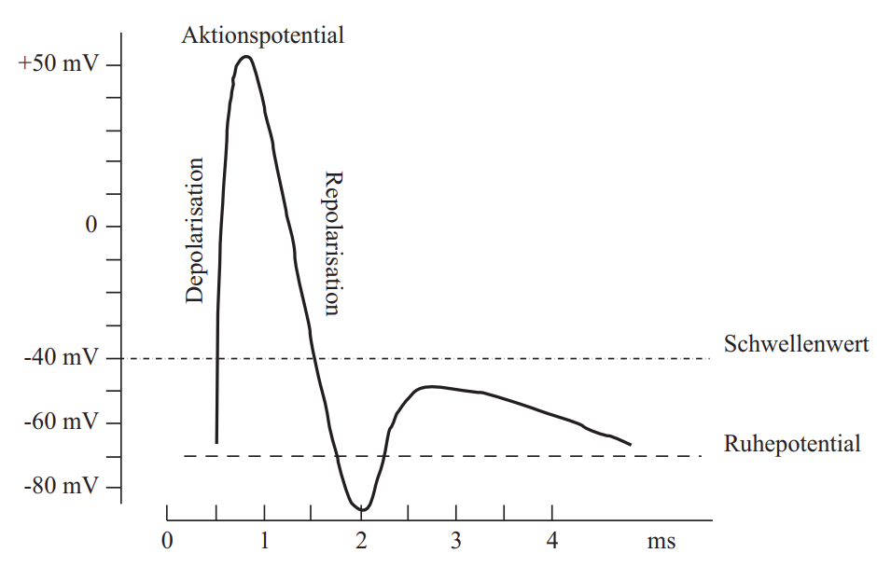
Nervenzelle

Slide 4
Gehirn
1. Vorderlappen
2. Scheitellappen
3. Hinterhauptslappen
4. Schläfenlappen
5. Limbische Lappen

Slide 5
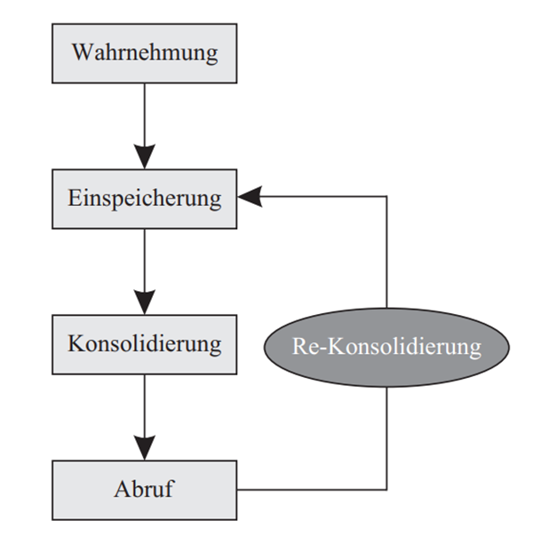
Gedächtnisbildung

Slide 6
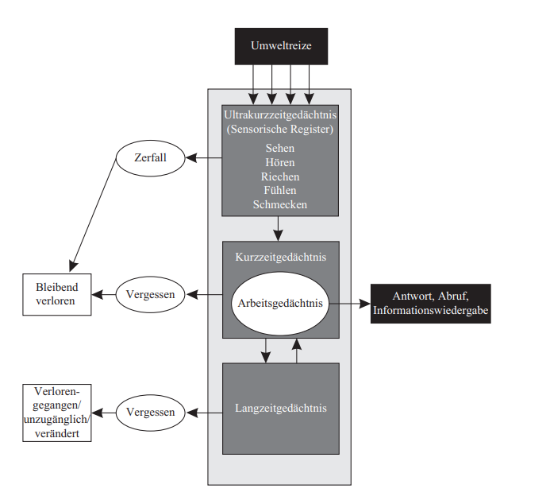
Gedächtnis und Erinnerung
bkaddrtüvfaz

Slide 7
Gedächtnis und Erinnerung
bkaddrtüvfaz
BKA DDR TÜV FAZ

Slide 8
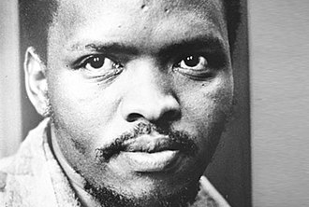
Mandela Effekt
Steve Biko
1946-1977
Nelson Mandela
1918-2013

Slide 9
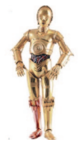
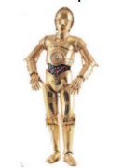
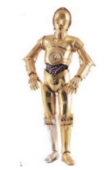
Beispiele
1.
2.
3.
1.
2.
3.
1.
2.
3.

Slide 10
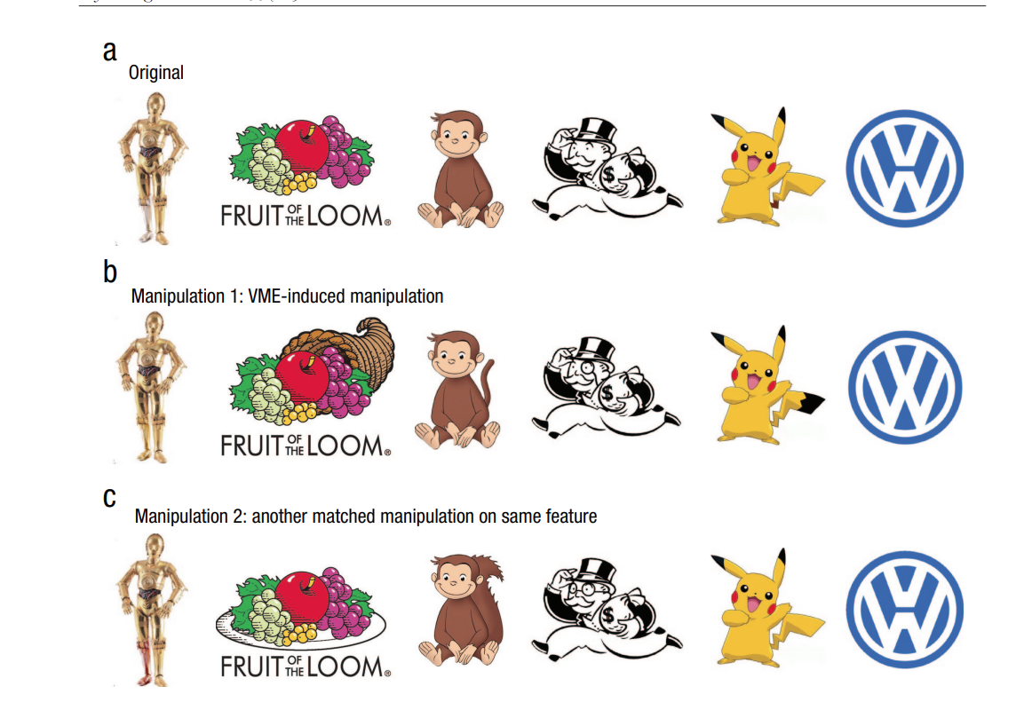
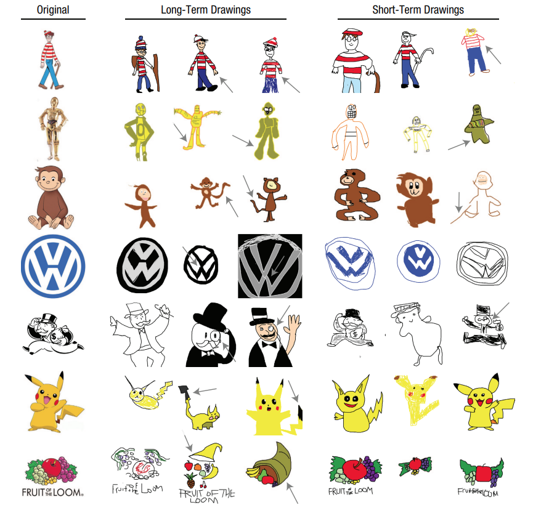
Studie

Slide 12
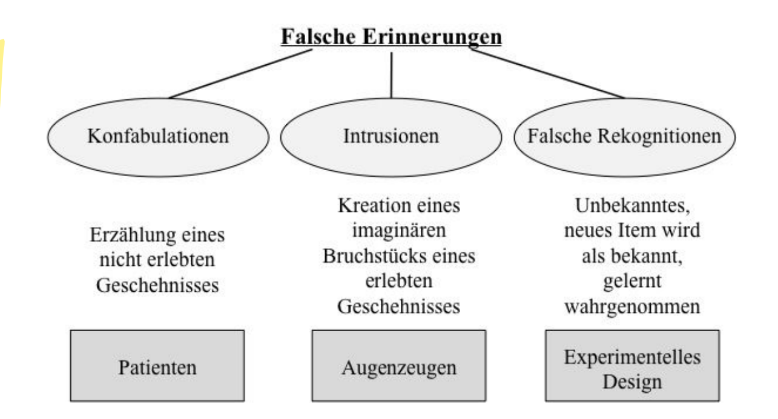
Falsche Erinnerungen

